Slide 1

CHÀO MỪNG CÁC EM HỌC SINH THÂN MẾN
TỔ: NGỮ VĂN
TRƯỜNG: THCS BÌNH KHÁNH

Slide 2


KHỞI NGỮ

Slide 3


I. Đặc điểm và công dụng của khởi ngữ trong câu

Slide 4
HS đọc thầm ví dụ (sgk, tr7)
Ví dụ | Chủ ngữ | Vị ngữ | Vị trí từ in đậm | Quan hệ trong câu
a
b
c
Suy nghĩ cá nhân + hoàn thiện bảng
Đại diện lên trình bày trong 2 phút
THỜI GIAN
3 : 00
2 : 59
2 : 58
2 : 57
2 : 56
2 : 55
2 : 54
2 : 53
2 : 52
2 : 51
2 : 50
2 : 49
2 : 48
2 : 47
2 : 46
2 : 45
2 : 44
2 : 43
2 : 42
2 : 41
2 : 40
2 : 39
2 : 38
2 : 37
2 : 36
2 : 35
2 : 34
2 : 43
2 : 32
2 : 31
2 : 30
2 : 29
2 : 28
2 : 27
2 : 26
2 : 25
2 : 24
2 : 23
2 : 22
2 : 21
2 : 20
2 : 19
2 : 18
2 : 17
2 : 16
2 : 15
2 : 14
2 : 13
2 : 12
2 : 11
2 : 10
2 : 09
2 : 08
2 : 07
2 : 06
2 : 05
2 : 04
2 : 03
2 : 02
2 : 01
2 : 00
1 : 59
1 : 58
1 : 57
1 : 56
1 : 55
1 : 54
1 : 53
1 : 52
1 : 51
1 : 50
1 : 49
1 : 48
1 : 47
1 : 46
1 : 45
1 : 44
1 : 43
1 : 42
1 : 41
1 : 40
1 : 39
1 : 38
1 : 37
1 : 36
1 : 35
1 : 34
1 : 33
1 : 32
1 : 31
1 : 30
1 : 29
1 : 28
1 : 27
1 : 26
1 : 25
1 : 24
1 : 23
1 : 22
1 : 21
1 : 20
1 : 19
1 : 18
1 : 17
1 : 16
1 : 15
1 : 14
1 : 13
1 : 12
1 : 11
1 : 10
1 : 09
1 : 08
1 : 07
1 : 06
1 : 05
1 : 04
1 : 03
1 : 02
1 : 01
1 : 00
0 : 59
0 : 58
0 : 57
0 : 56
0 : 55
0 : 54
0 : 53
0 : 52
0 : 51
0 : 50
0 : 49
0 : 48
0 : 47
0 : 46
0 : 45
0 : 44
0 : 43
0 : 42
0 : 41
0 : 40
0 : 39
0 : 38
0 : 37
0 : 36
0 : 35
0 : 34
0 : 43
0 : 32
0 : 31
0 : 30
0 : 29
0 : 28
0 : 27
0 : 26
0 : 25
0 : 24
0 : 23
0 : 22
0 : 21
0 : 20
0 : 19
0 : 18
0 : 17
0 : 16
0 : 15
0 : 14
0 : 13
0 : 12
0 : 11
0 : 10
0 : 09
0 : 08
0 : 07
0 : 06
0 : 05
0 : 04
0 : 03
0 : 02
0 : 01
0 : 00
HẾT GIỜ

Slide 5
Ví dụ | Chủ ngữ | Vị ngữ | Vị trí từ in đậm | Quan hệ trong câu
... Còn anh, anh không ghìm nổi xúc động.
Giàu, tôi cũng giàu rồi.
Về các thể văn trong lĩnh vực văn nghệ, chúng ta có thể tin ở tiếng ta, ...
không ghìm nổi xúc động.
anh
Đứng trước chủ ngữ
cũng giàu rồi
tôi
Có thể tin ở tiếng ta, không sợ …
Chúng ta

Slide 6

... Còn anh, / anh / không ghìm nổi xúc động.
Khởi ngữ CN VN
→ Khởi ngữ nói nội dung về “anh” trong câu
Giàu, / tôi / cũng giàu.
KN CN VN
→ Khởi ngữ nói nội dung về “giàu” trong câu

Slide 7
Ví dụ | Chủ ngữ | Vị ngữ | Vị trí từ in đậm | Quan hệ trong câu
... Còn anh, anh không ghìm nổi xúc động.
Giàu, tôi cũng giàu rồi.
Về các thể văn trong lĩnh vực văn nghệ, chúng ta có thể tin ở tiếng ta, ...
không ghìm nổi xúc động.
anh
Nêu lên đề tài được nói đến trong câu
Đứng trước chủ ngữ
cũng giàu rồi
tôi
Có thể tin ở tiếng ta, không sợ …
Chúng ta

Slide 8
anh
KHỞI NGỮ
Giàu
các thể văn trong lĩnh vực văn nghệ

Slide 9


Trước khởi ngữ có/ có thể thêm những quan hệ từ nào?
Trước khởi ngữ có thể thêm các quan hệ từ: về; đối với, …

Slide 10

Ghi nhớ
Khái niệm: Khởi ngữ là thành phần câu đứng trước chủ ngữ để nêu lên đề tài được nói đến trong câu.
Đặc điểm:
Không tham gia cấu trúc chủ ngữ, vị ngữ
Trước khởi ngữ thường có thể thêm các quan hệ từ như: còn, về, đối với…

Slide 11

Xác định khởi ngữ và nhận xét vị trí của khởi ngữ trong câu: “Ông ấy, rượu không uống, thuốc không hút.”
→ Khởi ngữ “rượu”, “thuốc” đứng sau chủ ngữ.
→Lưu ý: Trong một số trường hợp khởi ngữ đứng sau chủ ngữ.

Slide 12
BÀI TẬP NHANH
Đặt câu có khởi ngữ

Slide 13

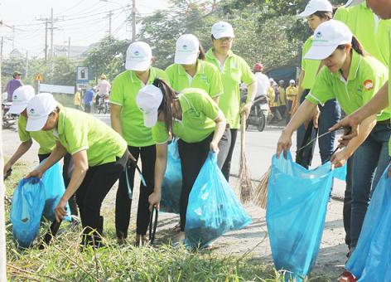
Bảo vệ môi trường, đó là việc chúng ta phải làm.

Slide 14

Quyển sách này tôi đọc rồi.

Slide 15
II. Luyện tập

Slide 16
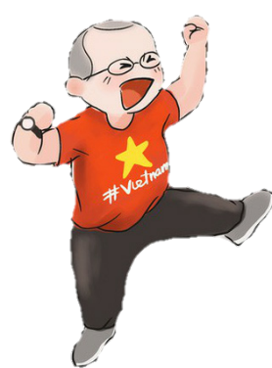

Xây Dựng Đội Hình Cùng
HLV Park Hang Seo
PLAY

Slide 17
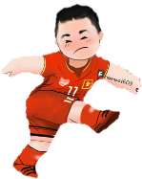
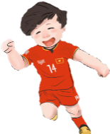
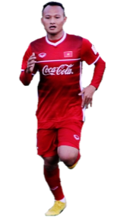
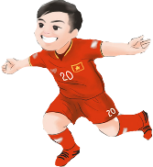
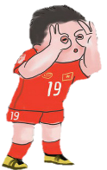
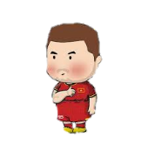
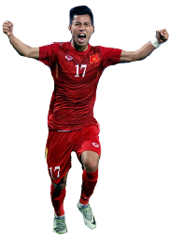
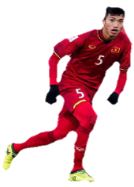
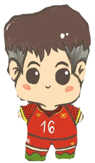
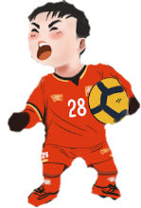
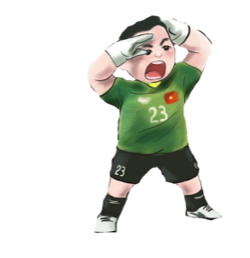
11
10
A.Đ
C.P
8
9
V.Đ
T.H
6
7
Q.H
Đ.H
4
5
3
2
Đ.V.H
V.V.T
T.Đ.T
Đ.D.M
1
Đ.V.L

Slide 18



Tìm khởi ngữ trong các đoạn trích sau đây: Ông cứ đứng vờ vờ xem tranh ảnh chờ người khác đọc rồi nghe lỏm. Điều này ông khổ tâm hết sức.
A. Điều này
B. Ông
C. Ông cứ đứng vờ vờ xem tranh ảnh
D. Khổ tâm hết sức

Slide 19

Tìm khởi ngữ trong đoạn trích sau đây: Vâng ! Ông giáo dạy phải ! Đối với chúng mình thì thế là sung sướng.
A. Vâng
B. Chúng mình
C. Ông giáo
D. Đối với

Slide 20
Tìm khởi ngữ trong đoạn trích sau đây: Một mình thì anh bạn trên đỉnh Phan-xi-păng ba nghìn một trăm bốn mươi hai mét kia mới một mình hơn cháu.
A. Một mình thì
B. Một mình
C. Anh bạn trên đỉnh Phan-xi-păng
D. Một mình thì anh bạn …. 3142m kia

Slide 21
Tìm khởi ngữ trong đoạn trích sau đây: Làm khí tượng, ở được cao thế mới là lí tưởng chứ.
A. Làm khí tượng
B. ở được cao thế
C. ở
D. lí tưởng chứ

Slide 22
Tìm khởi ngữ trong đoạn trích sau đây: Đối với cháu, thật là đột ngột.
A. Đối với cháu
B. thật là
C. cháu
D. đột ngột

Slide 23
Tìm khởi ngữ trong đoạn trích sau đây: Kiện ở huyện, bất quá mình tốt lễ, quan trên mới xử cho được.
A. Kiện
B. Bất quá
C. Bất quá mình tốt lễ
D. Kiện ở huyện

Slide 24
Hãy viết lại câu sau thành câu có thành phần khởi ngữ: Ông ấy không hút thuốc, không uống rượu.
→ Thuốc, ông ấy không hút. Rượu, ông ấy không uống.

Slide 25
Hãy viết lại câu sau thành câu có thành phần khởi ngữ: Anh ấy làm bài cẩn thận lắm.
→ Làm bài, anh ấy cẩn thận lắm

Slide 26
Hãy viết lại câu sau thành câu có thành phần khởi ngữ: Tôi hiểu rồi nhưng tôi chưa giải được.
→ Hiểu thì tôi hiểu rồi nhưng giải thì tôi chưa giải được.

Slide 27
Hãy viết lại câu sau thành câu có thành phần khởi ngữ: Tuy vất vả nhưng chị vẫn muốn con cái được học hành
→ Vất vả, chị vẫn muốn con cái được học hành

Slide 28
Hãy viết lại câu sau thành câu có thành phần khởi ngữ: Tôi đã xem bộ phim ấy nhiều lần rồi nhưng vẫn muốn xem nữa.
→ Xem nhiều rồi, tôi vẫn muốn xem bộ phim ấy nữa.

Slide 29
Bài tập vận dụng
Viết đoạn văn ngắn (từ 10 - 15 câu) trong đó có ít nhất 2 câu có sử dụng khởi ngữ. Gạch chân dưới mỗi thành phần khởi ngữ trong đoạn văn.

Slide 30
Hướng dẫn tự học
Vẽ SĐTD tổng kết bài học
Hoàn thiện BTVN
1
2
Soạn bài “Phép phân tích và tổng hợp; Luyện tập”
4
3
Tìm đọc thêm về khởi ngữ

